Slide 1



Kotlin의 안전한 Null처리하기
Notes:
안녕하세요 저는 1학년 안드로이드를 하고 있는 이은별 입니다.
제가 오늘 준비한 라이트닝 토크의 주제는 "안전하게 Null 처리하기" 입니다. 일단 무슨 주제로 라이트닝 토크를 할까 고민하다가 제가 직접 경험한 오류를 바탕으로 그 오류가 생기는 이유와 오류를 해결하는 방법을 찾아보았습니다.

Slide 2











Notes:
일단 목차는 널 포인터 오류 -> 안전한 null처리 하기 -> 연산자를 이용하여 null처리 하기 -> lateinit 입니다.

Slide 3

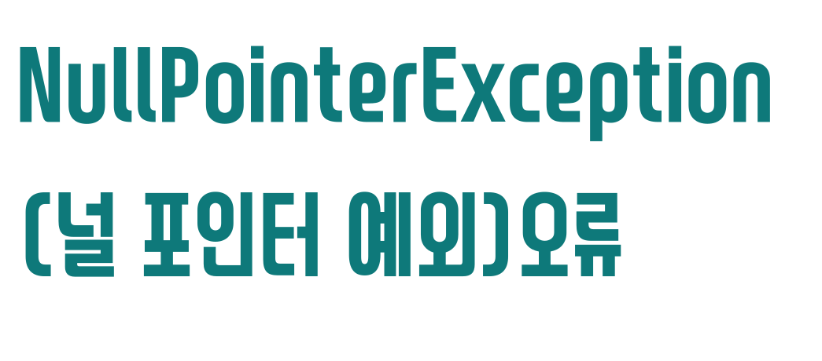

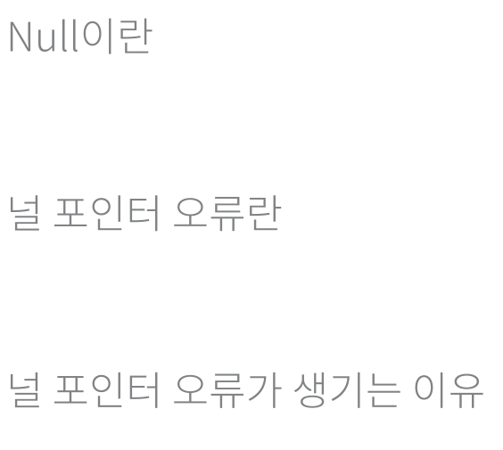

Notes:
어 일단 널이란 어떤한 변수에 값이 들어 있지 않는 것을 말 합니다.그리고 null은 숫자 0 이나 문자 공백이 아니라는 것을 다 알고 계실거라고 생각합니다,
널 포인터 오류가 생기는 이유는 널 값을 참조하는 변수를 사용하려고 할때 생기는 오류입니다.
예를 들어
그리고 널 포인터 오류는 이러한 null이 들어있는 변수를 사용할 경우에 나는 오류를 뜻합니다.

Slide 4

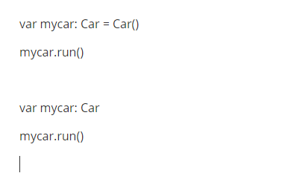



Notes:
첫번째 예시는 car 인스턴스를 생성후 mycar변수가 그 인스턴스를 가리키게 되는데 거기서 mycar변수가 가리키고 있는 인스턴스의 run함수를 실행시키는 예제 입니다.
하지만 아래의 예제는 mycar변수가 어떠한 인스턴스를 어떠한 인스턴스를 가리키고 있지 않음에도 그 run 함수를 사용하였기때문에 NPE 오류가 났습니다.

Slide 5




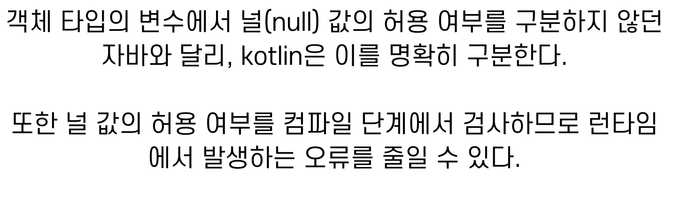
Notes:
여기서 런타임에서 발생하는 오류를 줄일 수 있다는 것은 프로그램 실행 중에 발생하는 오류를 줄일 수 있다는 뜻으로 프로그램 실행 전에 오류를 잡아낼 수 있어서 편리합니다.

Slide 6



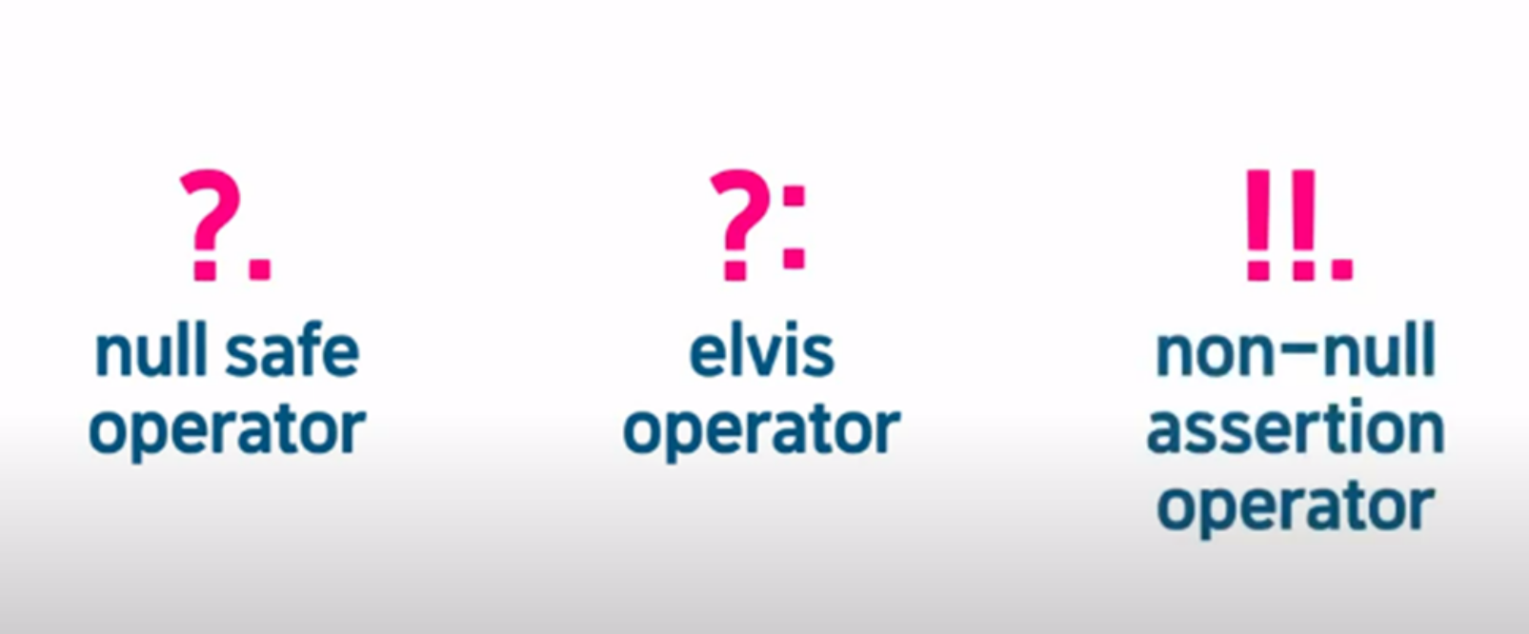

Slide 7



Notes:
?. 연산자를 사용하면, 앞의 변수가 null이 아닐때만 오른쪽 함수가 수행되고 null이면 null을 반환합니다
그리고 왼쪽항이 null이라면 바로 null을 반환합니다.

Slide 8
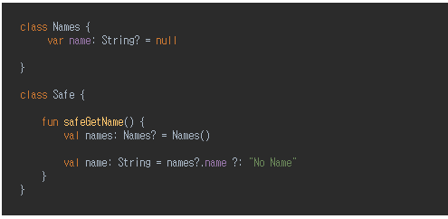
Notes:
?. 연산자를 이용하여 null 값에 대해 안전하게 변수를 지정하고 불러 올 수 있습니다.

Slide 9


Notes:
일단 elvis 연산자에 대하여 알려드리겠습니다

Slide 10
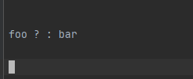
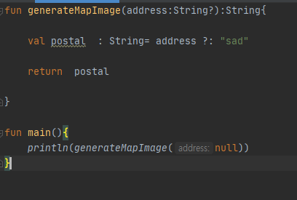
Notes:
일단 elvis 연산자에 대하여 알려드리겠습니다. 일단 쉽게 이해하실 수 있도록 설명해드리겠습니다.Foo가 널 이 아닌 경우에는 foo를 반환하고 null이라면 bar을 반환합니다.
조금 더 심화된 코드를 보여드린다면 이 코드는 finPostalAdress()함수가 널 값을 반환할 떄 대신 사용할 값을 지정하는 함수 입니다.
이 코드를 자바로 작성하려면 널 여부를 확인하는 작업을 추가해야 하지만, 코틀린에서는 엘비스 연산자를 사용하여 이를 간단하게 처리 할 수 있습니다,
(우편번호 검색 결과가 없을 경우 바로 함수 실행을 종료하고 결과로 null을 반환)

Slide 11



Slide 12
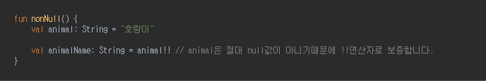
Notes:
이 연산자는 널 값이 아님을 명시해주는 역할을 합니다. 상황에 따라 널 값을 포함할 수 있는 타입에 널 값이 아닌 값만 포함되는 경우가 생길 수 있는데 이러할 때 이 연산자를 사용하여 준다면 널 값을 포함할 수 타입을 널 값을 포함하지 않는 타입으로 변환하여 사용할 수 있습니다.
보증하려는 항목 뒤에 !!를 사용해주면 되는데 사용 예시를 보여드리겠습니다.

Slide 13




Notes:
다음으로는 안전하게 자료형 변환을 도와주는 as? 연산자 입니다. 만약 지원되지 않는 자료형으로 변환을 시도하는 경우에는 예외가 발생하게 되는데 이럴때 as?연산자를 사용할 수 있습니다.
예시로는 이 코드를 볼 수 있는데 자바에서 자료형변환을 try-catch블럭으로 감싸는 방법과 달리 코틀린은 as? 하나면 간편하게 해결할 수 있습니다.
as? 연산자는 자료형 변환을 실패할 경우 예외를 방생기키는 대신에 널 값을 반환하여 줍니다 변환되는 값으로 변환된 결과도 바로 알 수 있습니다.

Slide 14
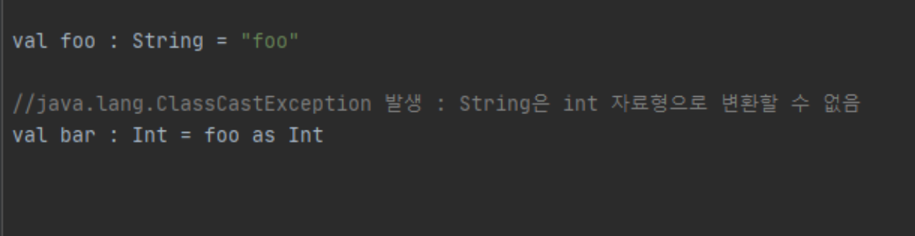

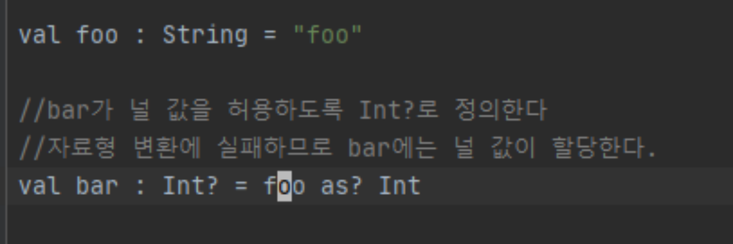

Notes:
위에 코드를 안전하게 바꾸면 이렇게 되는데 널 값을 반환할 수 있으므로 변환값을 받는 자료형 또한 널을 허용하도록 변경해야합니다.

Slide 15







Notes:
마지막으로 lateinit 키워드 입니다.
클래스의 프로퍼티는 클래스를 생성할 때 생성자와 함께 값을 할당하는 경우도 많은데 의존성 주입을 사용하거나 설계상 이유로 클래스를 생성한 후 나중에 따로 초기화를 수행하는 경우도 있습니다.
그럴때 사용되는 키워드가 lateinit 키워드입니다. lateinit 키워드를 사용하면 초기화 없이 변수설정이 가능합니다.

Slide 16

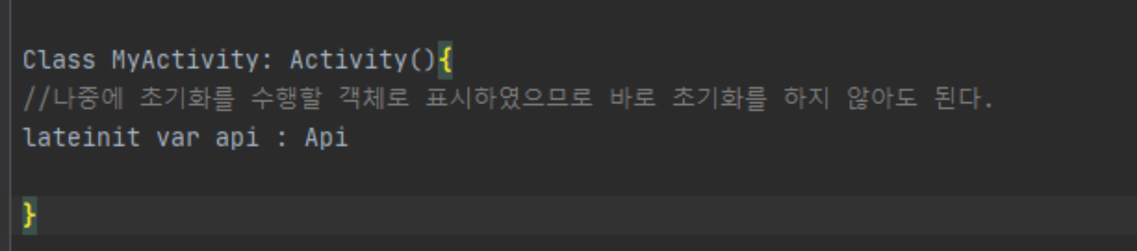
Notes:
이 코드와 같이 나중에 초기화를 수행할 객체로 표시하였으므로 바로 초기화를 하지 않아줘도 된다는 장점이 있습니다.

Slide 17


Notes:
저의 라이트닝 발표는 여기 까지 입니다.
감사합니다

